Slide 1
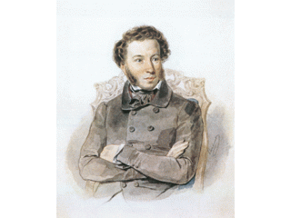
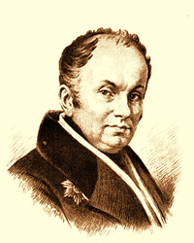
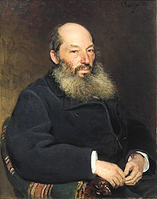
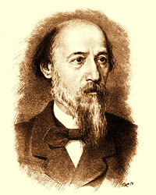
Золотой век русской культуры - XIX ( 19 ) век

Slide 2
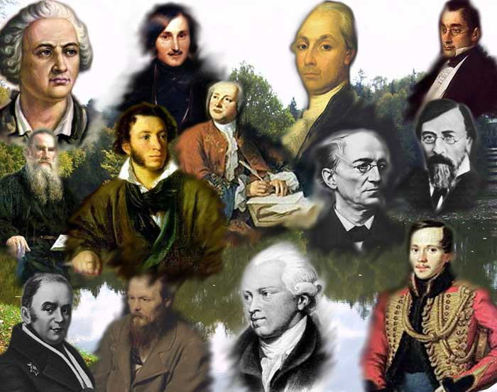
Поэты и писатели XIX века.

Slide 3
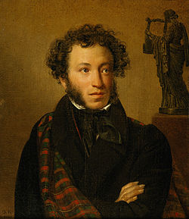
Александр Сергеевич Пушкин – «солнце русской поэзии»
https://www.youtube.com/watch?v=NSalkbg7Puk
Алекса́ндр Серге́евич Пу́шкин (26 мая [6 июня] 1799, Москва — 29 января [10 февраля] 1837, Санкт-Петербург) — русский поэт, драматург и прозаик, заложивший основы русского реалистического направления, критик и теоретик литературы, историк, публицист; один из самых авторитетных литературных деятелей первой трети XIX века.
Ещё при жизни Пушкина сложилась его репутация величайшего национального русского поэта. Пушкин рассматривается как основоположник современного русского литературного языка

Slide 4
Произведения А. С. Пушкина
Автограф Пушкина — автопортрет с Онегиным на набережной Невы
Езерский (1832)
Анджело (1833)
Медный всадник (1833)
Роман в стихах
Евгений Онегин (1823—1832)
Поэмы
Руслан и Людмила (1817—1820)
Кавказский пленник (1820—1821)
Гавриилиада (1821)
Вадим (1821—1822)
Братья разбойники (1821—1822)
Бахчисарайский фонтан (1821—1823)
Цыганы (1824)
Граф Нулин (1825)
Полтава (1828—1829)
Тазит (1829—1830)
Домик в Коломне (1830)
Драматические произведения
Борис Годунов (1825)
Скупой рыцарь (1830)
Моцарт и Сальери (1830)
Каменный гость (1830) ФЭБ: Пушкин. Каменный гость. — 1948 (текст)
Пир во время чумы (1830)
Русалка (1829—1832)

Slide 5
Проза
Арап Петра Великого (1827)
Роман в письмах (1829)
Повести покойного Ивана Петровича Белкина (1830)
Выстрел
Метель
Гробовщик
Станционный смотритель
Барышня-крестьянка
История села Горюхина (1830)
Рославлев (1831)
Дубровский (1833)
Пиковая дама (1834)
История Пугачёва (1834)
Кирджали (1834)
Египетские ночи (1835)
Путешествие в Арзрум во время похода 1829 года (1835)
Капитанская дочка (1836)
Сказки
Жених (1825)
Сказка о попе и о работнике его Балде (1830)
Сказка о медведихе (1830—1831)
Сказка о царе Салтане, о сыне его славном и могучем богатыре князе Гвидоне Салтановиче и о прекрасной царевне лебеди (1831)
Сказка о рыбаке и рыбке (1833)
Сказка о мёртвой царевне и семи богатырях (1833)
Сказка о золотом петушке (1834)

Slide 6
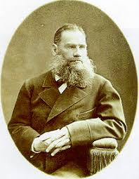
Лев Николаевич Толстой
Лев Николаевич Толстой появился на свет в 1828 году, 9 сентября. Семейство писателя принадлежало к дворянскому сословию. После того, как умерла мать, Льва и его сестёр с братьями воспитывал двоюродный брат отца. Их отец умер спустя 7 лет. По этой причине дети были отданы на воспитание тёте. Но вскоре тётя умерла, и дети уехали в Казань, ко второй тёте. Детство Толстого было трудным, но, однако, в своих произведениях он романтизировал этот период его жизни.
Базовое образование Лев Николаевич получил дома. Вскоре он поступил в Императорский Казанский университет на филологический факультет. Но в учёбе он не был успешным.

Slide 7
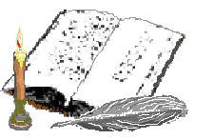
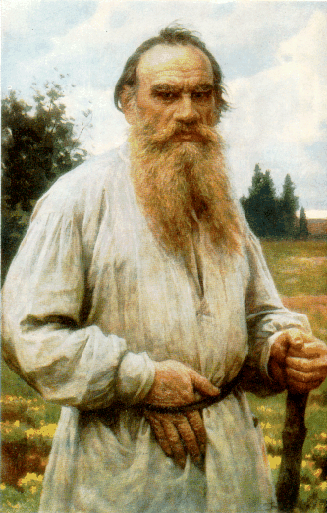
В то время как Толстой служил в армии, у него бы довольно много свободного времени. Уже тогда он начал писать автобиографический рассказ «Детство». Эта история содержит хорошие воспоминания из детства публициста.
Также Лев Николаевич участвовал в Крымской войне, и за этот период создал ряд произведений: «Отрочество», «Севастопольские рассказы» и так далее.
«Анна Каренина» является наиболее знаменитым творением Толстого.
Лев Толстой уснул вечным сном в 1910 году, 20 ноября. Он был предан земле в Ясной Поляне, в том месте, где он вырос.

Slide 8
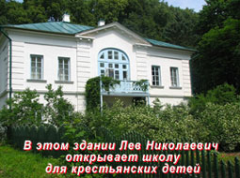
Школа Льва Николаевича Толстого
Лев Николаевич Толстой большое внимание уделял педагогическим вопросам.
В первый период педагогической деятельности (1859-1962) жил в Ясной Поляне, преподавал в созданной им бесплатной начальной школе для крестьянских детей, способствовал открытию более 20 начальных школ в Тульской губернии.
Первый опыт оказался непродолжительным. С весны 1851 г. Толстой - на армейской службе. Вскоре, после окончания Крымской войны, выйдя в отставку, он возобновляет учебную работу, но уже с большим числом крестьянских детей.
В 1857 году Толстой предпринимает первое путешествие в Европу: посещает Германию, Францию, Швейцарию.
А в 1860 году он вторично едет за границу. Он назвал эту поездку “путешествием по школам Европы”.

Slide 9
Занятия начинались в 8-9 часов утра. В полдень - перерыв на обед и отдых. Затем снова занятие еще 3-4 часа. Каждый учитель давал ежедневно 5-6 уроков. Уходить ученики могли, когда захочется, даже прямо с урока. В зависимости от возраста, подготовленности и успехов ученики делились на три группы: младшую, среднюю, старшую. Ученик не имел строго определенного для него места. Каждый садился там, где ему хотелось. Заданий домой не задавали. Преобладающей формой занятий был не урок в обычном смысле, а свободная беседа с учениками: в ходе ее дети обучались чтению, письму, арифметике, закону божьему, усваивали грамматические правила, доступные для их возраста сведения по истории, географии, природоведению. Их обучали также рисованию, пению.

Slide 10
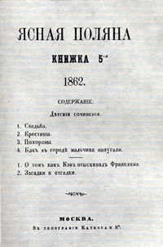
Лев Толстой издавал специальный педагогический журнал “Ясная Поляна”. Программа его включала описание новых приемов обучения, новых принципов административной деятельности, распространения книг среди народа, анализ свободно возникающих школ. Он приглашал к сотрудничеству в журнале учителей, смотрящих на свое занятие не только как на средство существования, не только как на обязанность обучения детей, но как на область испытания для науки педагогики.

Slide 11
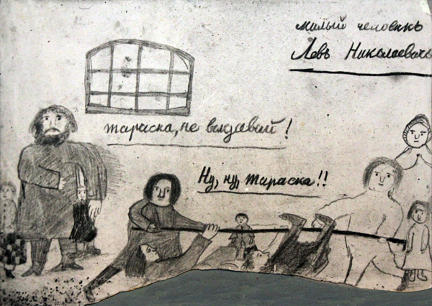
“Уже давно виднеются из школы огни в окнах, и через полчаса после звонка, в тумане, в дожде или в косых лучах осеннего солнца, появляются на буграх... темные фигурки, по две, по три, и поодиночке... Дорогой почти никогда я не видал, чтобы ученики играли - нечто кто из самых маленьких или из вновь поступивших... С собой никто ничего не несет - ни книг, ни тетрадок. Уроков на дом не задают. Мало того, что в руках ничего не несут - им нечего и в голове нести. Никакого урока, ничего, сделанного вчера, он не обязан помнить нынче. Его не мучит мысль о предстоящем уроке. Он несет только себя, свою восприимчивую натуру и уверенность в том, что в школе нынче будет весело так же, как вчера. Он не думает о классе до тех пор, пока класс не начался. Никогда никому не делают выговоров за опаздывание, и никогда не опаздывают, нешто старшие, которых отцы другой раз задержат дома какой-нибудь работой. И тогда этот большой рысью, запыхавшись, прибегает в школу”.

Slide 12
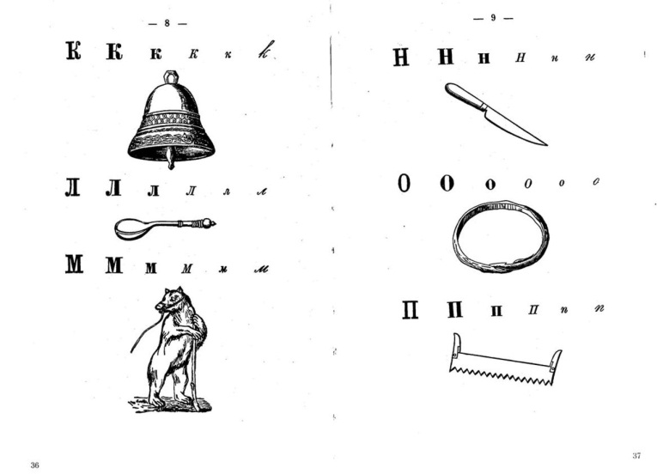
Азбука Л. Н. Толстого

Slide 13
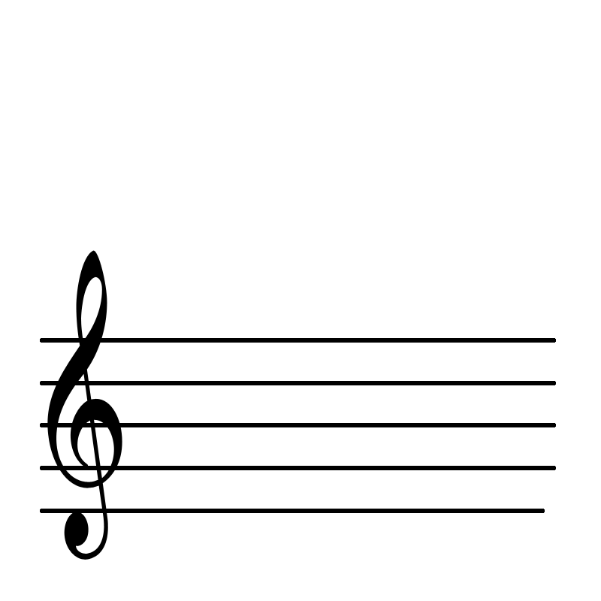
Композиторы XIX века

Slide 14
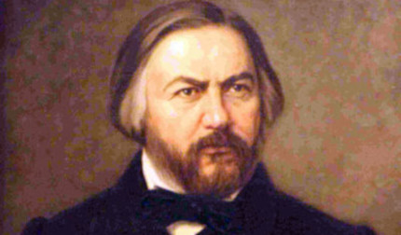
Михаил Иванович Глинка

Slide 15
Великий русский композитор М.И. Глинка родился 20 мая (1 июня) 1804 года в селе Новоспасском ( близ Смоленской губернии ) в имении отца, капитана в отставке, Ивана Николаевича Глинки. Болезненный и слабый ребенок, он воспитывался своей бабушкой (по отцу), крутой и властной женщиной, грозой крепостных и своих близких. Начальное образование получил дома. Музыкальные занятия с приглашенной из Петербурга гувернанткой, Варварой Федоровной Кламер, игра на скрипке и фортепиано начались довольно поздно (1815-1816) и носили любительский характер. Музыкальные способности в это время выражались "страстью" к колокольному звону, Глинка умел на медных тазах ловко подражать звонарям.

Slide 16
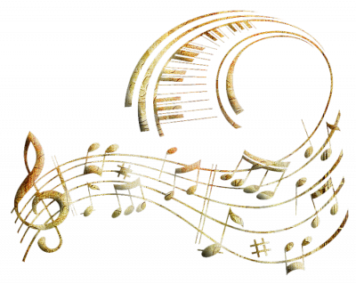
В начале 1817 года Глинка был отвезен в Петербург, где его поместили в только что открытый Благородный пансион при Главном педагогическом институте. Этот пансион был привилегированным учебным заведением для детей дворян. Параллельно с учебой Глинка брал уроки игры на фортепиано. Обучался музыке у лучших петербургских учителей того времени. В начале лета 1822 года Глинка был выпущен из пансиона, оказавшись одним из лучших учеников.

Slide 17
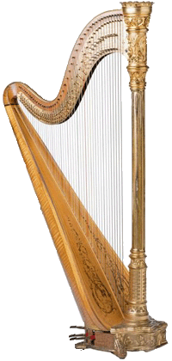
Первый опыт Глинки в сочинении музыки относится к 1822 году - времени окончания пансиона. Это были вариации для арфы или фортепиано на тему из модной в то время оперы австрийского композитора Вейгля "Швейцарское семейство". С этого момента, продолжая совершенствоваться в игре на фортепиано, Глинка всё больше внимания уделяет композиции и вскоре уже сочиняет чрезвычайно много, пробуя свои силы в самых разных жанрах. Долгое время он остается неудовлетворенным своей работой. А ведь именно в этот период были написаны хорошо известные романсы и песни: "Не искушай меня без нужды" на слова Е.А. Баратынского, "Не пой, красавица, при мне" на слова А.С. Пушкина и другие.

Slide 18
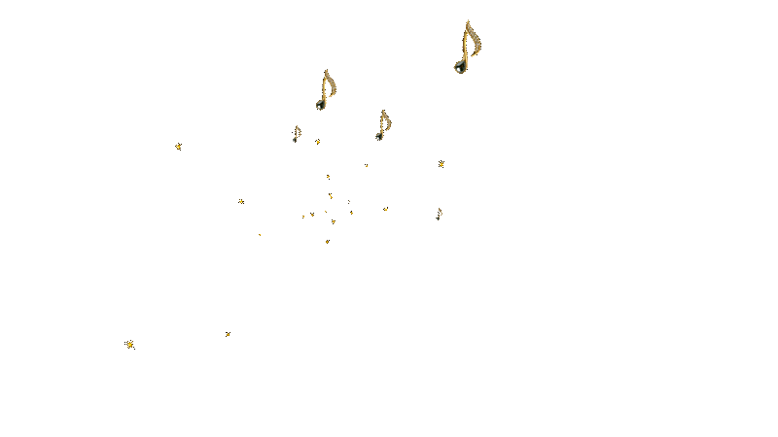
В начале марта 1823 года Глинка отправился на Кавказ, на минеральные воды, но это лечение не поправило его слабого здоровья. В сентябре он возвратился в Новоспасское и с новым рвением принялся за музыку. Он занимался музыкой очень много и пробыл в деревне до апреля 1824 года, а потом уехал в Петербург и поступил на службу, но так как служба отрывала его от занятий музыкой, Глинка вскоре вышел в отставку. В апреле 1830 года ухудшившееся здоровье заставило Глинку выехать для лечения в Германию и Италию.

Slide 19
Проведя несколько месяцев в Ахене и Франкфурте, он прибыл в Милан, где занимался композицией и вокалом, посещал театры, совершал поездки в другие итальянские города. В Италии Глинка изучал итальянскую оперу. Прожив в Италии около 4-х лет, Глинка в июле 1833 года поехал в Германию. За границей Глинка написал несколько ярких романсов: "Венецианская ночь", "Победитель" и др. Тогда же у него зародилась мысль о создании национальной русской оперы.

Slide 20
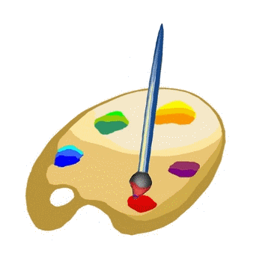
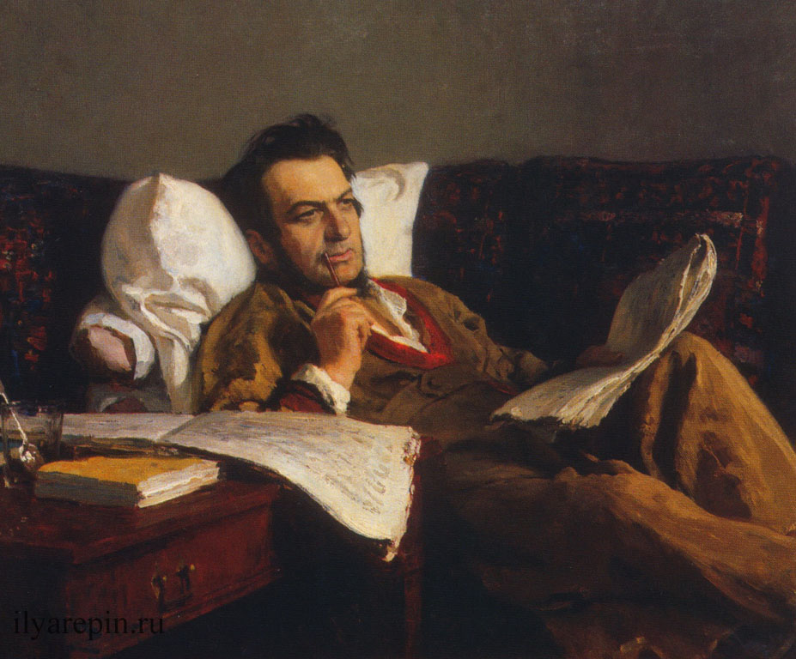
И. Е. Репин Портрет М. И. Глинки

Slide 21
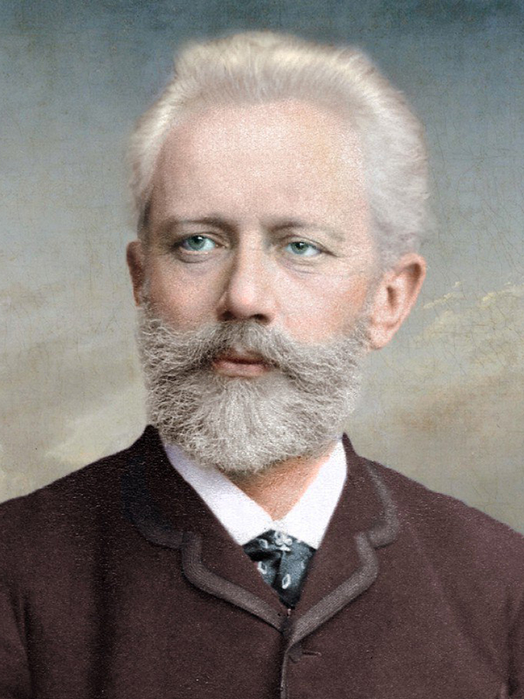
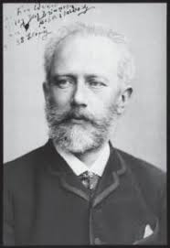
Петр Ильич Чайковский

Slide 22
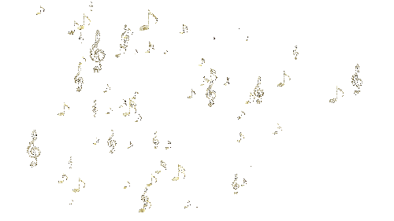
Петр Ильич Чайковский родился 7 мая 1840 года в Вятской губернии Российской империи (современный город Воткинск в Удмуртии). Его отец – Илья Петрович Чайковский, выдающийся русский инженер. Мать – Александра Андреевна Ассиер, дочка крупного таможенного чиновника, который был родом из Франции.
Родители Петра Ильича любили музыку. Его мать играла на фортепиано и пела, в доме стоял механический орган — оркестрина, в исполнении которого маленький Пётр впервые услышал «Дон Жуана» Моцарта. Пока семья жила в Воткинске, им часто доводилось слышать по вечерам мелодичные народные песни рабочих завода и крестьян.

Slide 23
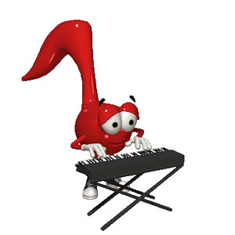
В 1862 году Петр Ильич оставил карьеру юриста и поступил в консерваторию в класс композиции Антона Рубинштейна. Курс он окончил с золотой медалью и вскоре переехал в Москву, став профессором вновь открытой консерватории.
После первого же исполнения сочиненной им кантаты на оду Фридриха Шиллера «К радости» к нему пришли известность и успех. Критики отмечали, что в России появился необыкновенно талантливый композитор. Следом Чайковский написал свою первую симфонию «Зимние грезы».
В 1868 году Чайковский неожиданно влюбился в итальянскую оперную певицу Дезире Арто, гастролировавшую в России. Он посвятил ей романс для фортепиано, сделал предложение. Но брак не состоялся по разным причинам. Дезире уехала из России, а Чайковский остался в расстроенных чувствах.

Slide 24
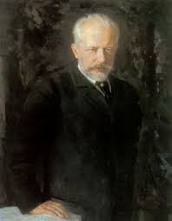
И. Д. Кузнецов. Портрет П. И. Чайковскому

Slide 25
«Щелкунчик»
https://www.youtube.com/watch?v=PIEFPHCyJ4Y
https://www.youtube.com/watch?v=yrba0I82ZGE

Slide 26
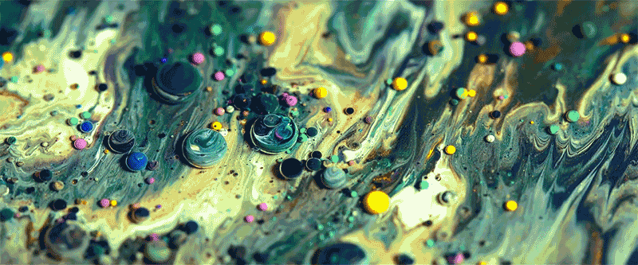
Художники XIX века

Slide 27
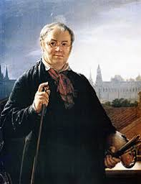
Василий Андреевич Тропинин
Родился 30 марта 1776 г. в селе Карпове Новгородской губернии. Крепостной графа Б. К. Миниха, затем графа А. Моркова.
Выдающиеся способности Тропинина, проявленные ещё в детстве, побудили Моркова определить юношу в Академию художеств в Петербурге (1798 г.), где его учителем был известный портретист С. С. Щукин.

Slide 28
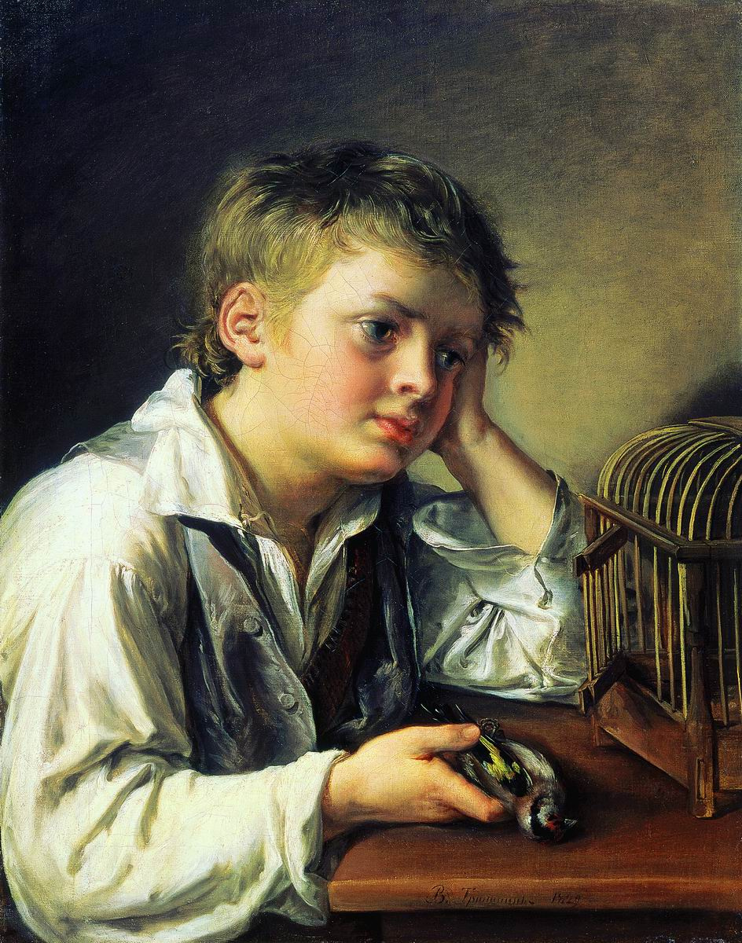
В 1804 г. Тропинин представил на конкурс свою первую картину «Мальчик с умершей птичкой». Художнику не удалось окончить курс обучения — по прихоти помещика он был отозван из Петербурга.
До 1821 г. жил на Украине. Получив свободу только в 47 лет (1823 г.), переехал в Москву, где трудился до конца жизни.
Тропинин прекрасно усвоил наследие русских портретистов XVIII в., но при этом сумел выработать неповторимую живописную манеру. С большой теплотой и любовью он раскрывает внутренний мир изображаемых им людей.

Slide 29
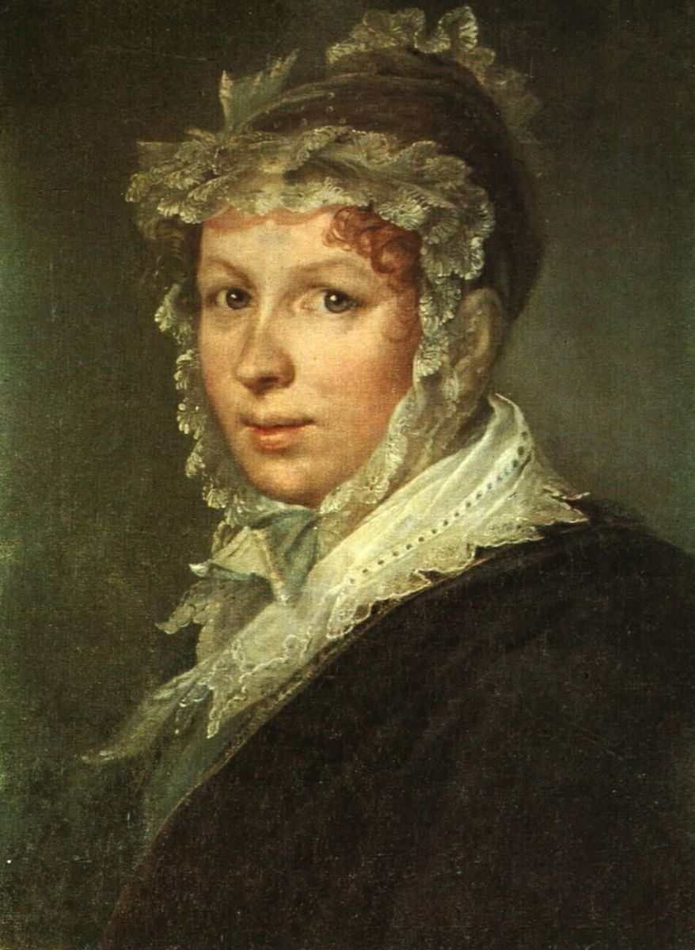
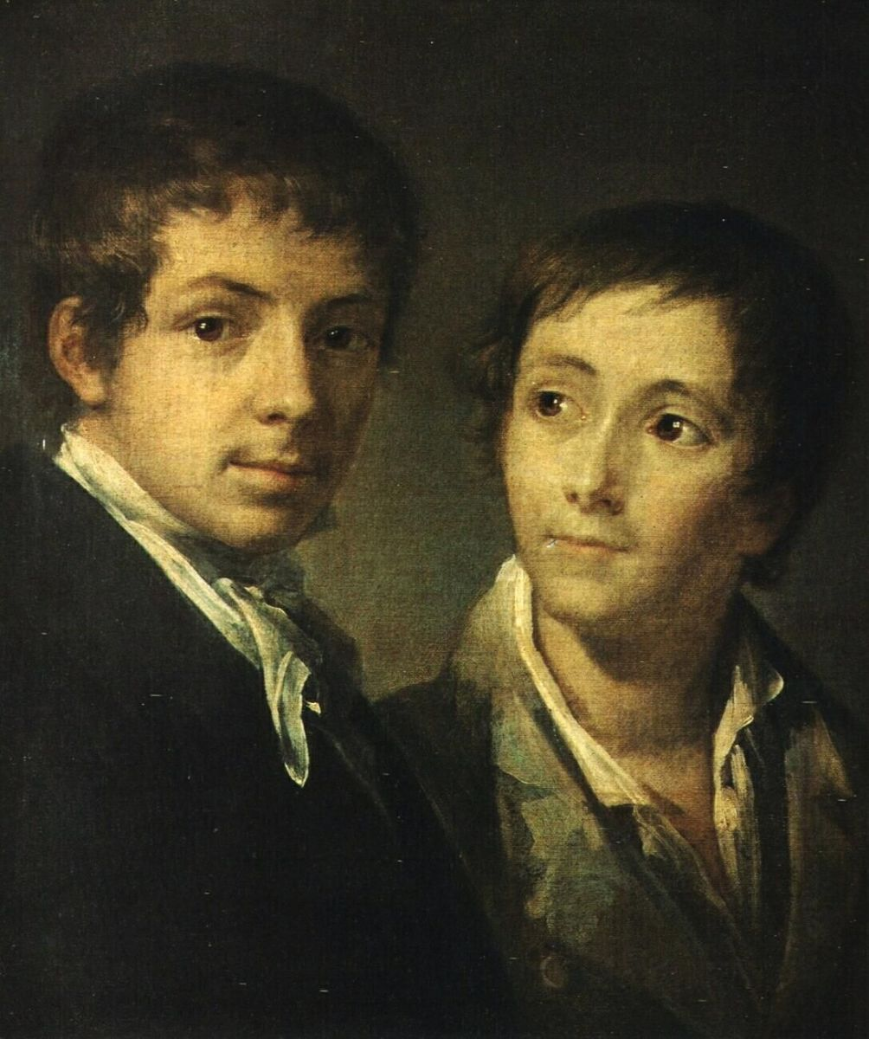
Среди лучших работ — портреты жены (1809 г.), И. И. и Н. И. Морковых (1813 г.), сына (1818 г.), Н. М. Карамзина, А. С. Пушкина (1827 г.), композитора П. П. Булахова (1827 г.), В. А. Зубовой (1834 г.), К. П. Брюллова (1836 г.). Их отличает нежный колорит, чёткость объёмов.
Портрет жены
В.А. Тропинина (1809 г.)
Портрет
И. И. и Н. И. Морковых (1813 г.)

Slide 30
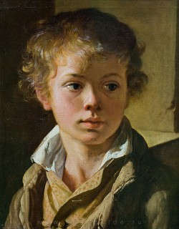
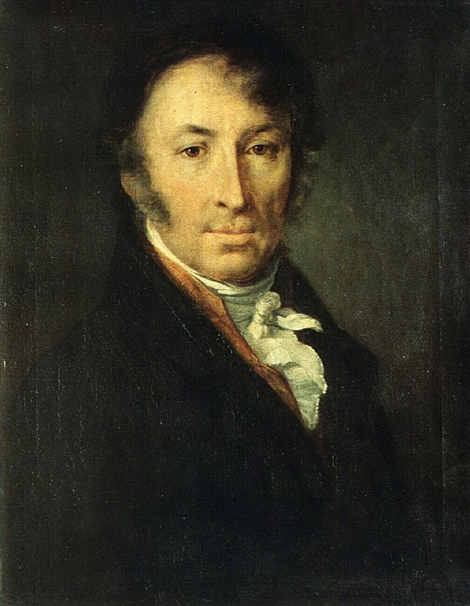
Портрет
Н. М. Карамзина
Портрет сына (1818 г.)

Slide 31
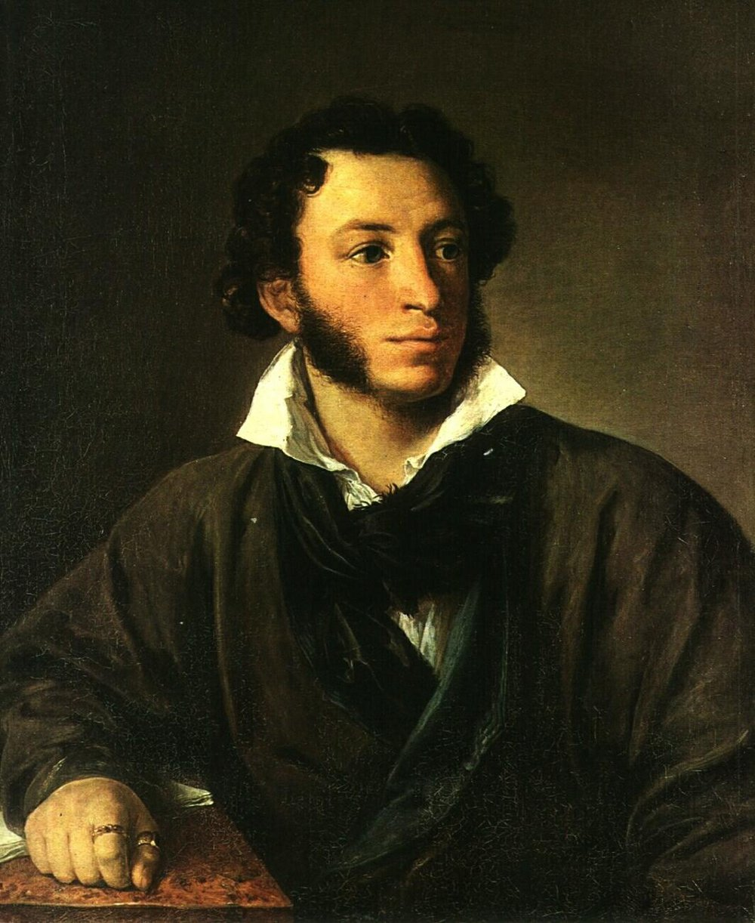
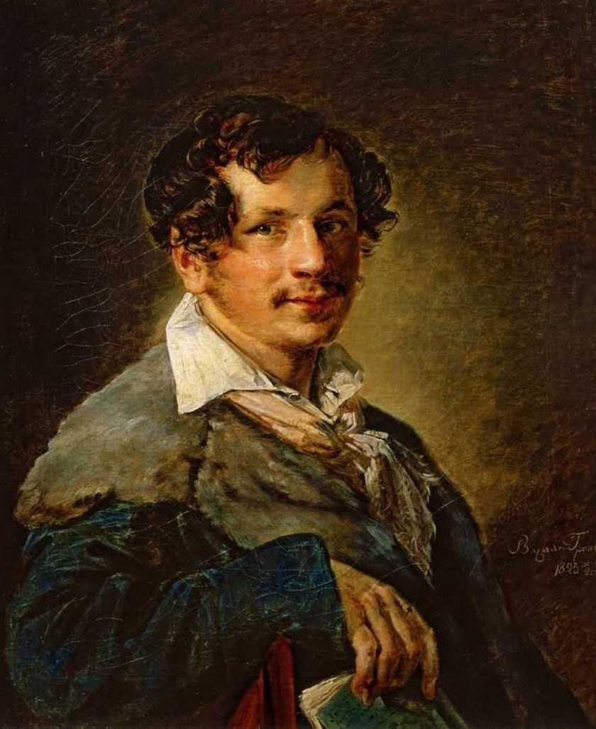
Портрет
А. С. Пушкина (1827 г.)
Портрет
композитора П. П. Булахова

Slide 32
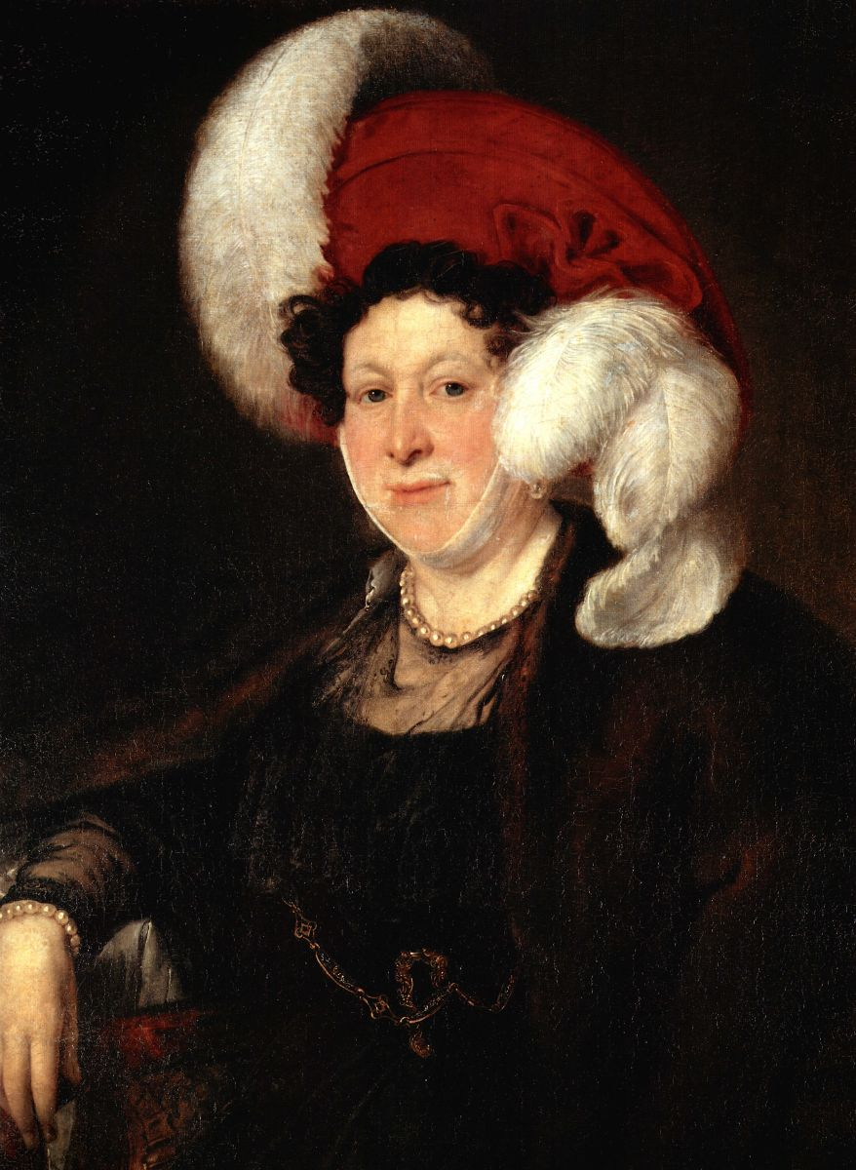
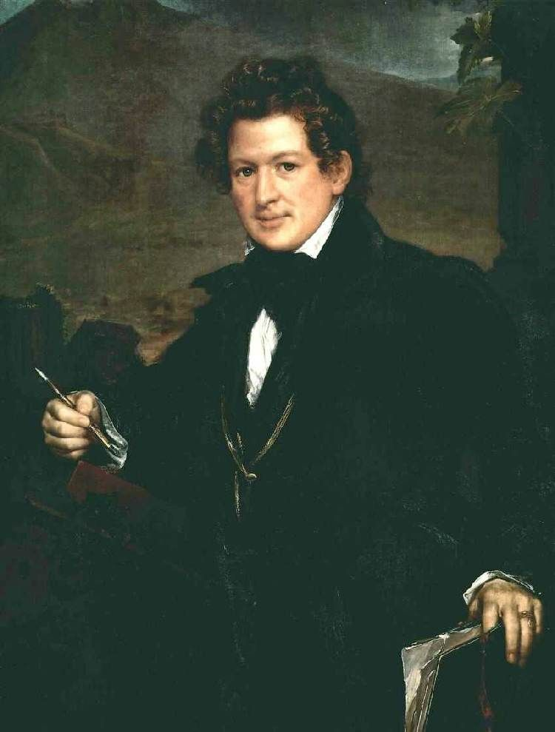
Портрет
В. А. Зубовой (1834 г.)
Портрет
К. П. Брюллова (1836 г.)

Slide 33
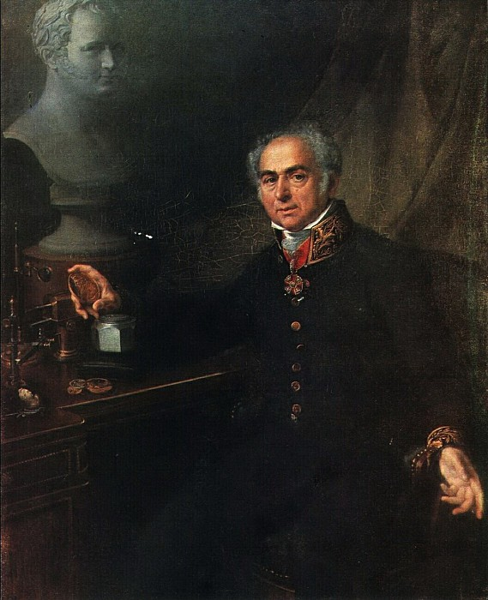
Живописец несколько раз добивался звания члена Академии художеств, но получил его лишь в 1824 г. за портрет медальера Лебрехта, отличающийся гармоничностью и законченностью исполнения. Всего Тропинин оставил более 3 тыс. работ, оказав значительное влияние на портретную живопись московской школы.

Slide 34
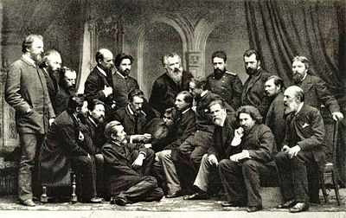
Товарищество передвижных художественных выставок

Slide 35
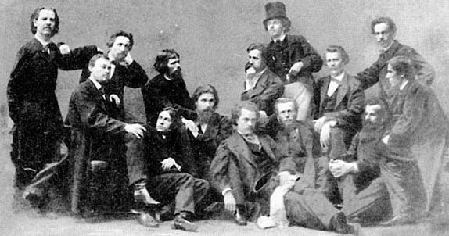
Товарищество передвижных художественных выставок (кратко Передви́жники) — объединение российских художников, возникшее в последней трети XIX века и просуществовавшее до 1923 г. В эстетическом плане участники Товарищества, или передвижники, до 1890-х гг. целенаправленно противопоставляли себя представителям официального академизма. В своей деятельности передвижники вдохновлялись идеями народничества. Организуя передвижные выставки, передвижники вели активную просветительскую деятельность и обеспечивали сбыт своих произведений; экономическая жизнь Товарищества строилась на кооперативных началах.

Slide 36
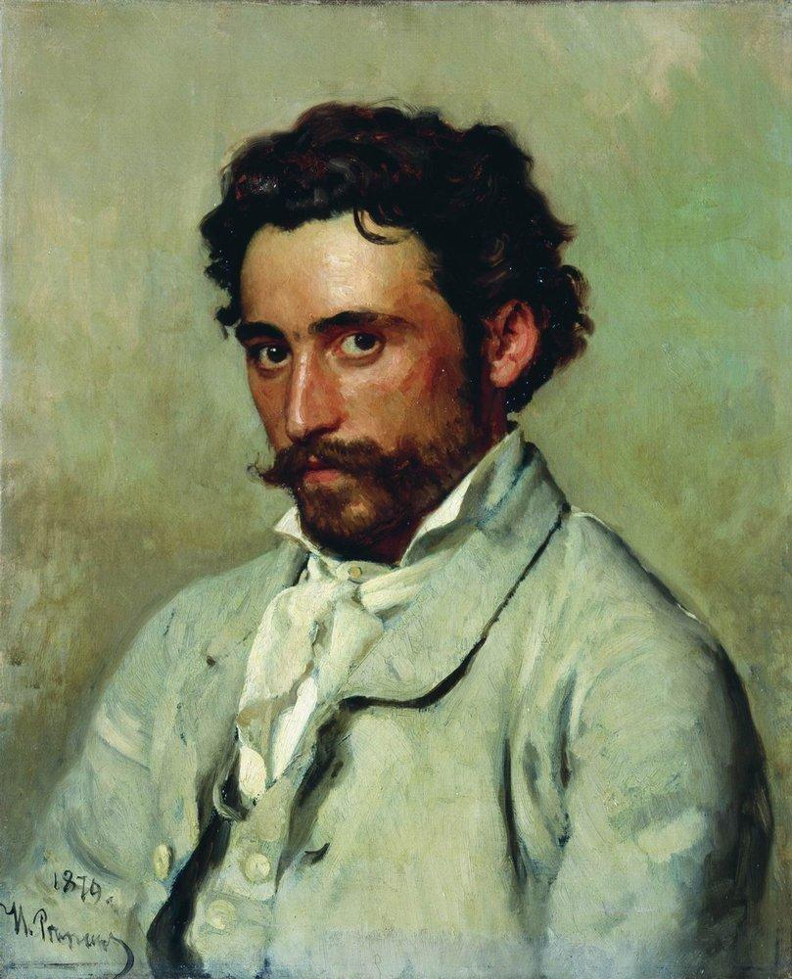
Илья Ефимович Репин
Илья Репин родился в 1844 году в Чугуеве, недалеко от Харькова. Его отец, Ефим Репин, вместе со старшим сыном перегонял табуны лошадей на продажу. Мать, Татьяна Бочарова, занималась воспитанием собственных детей и организовала небольшую школу, где крестьяне и их дети учили чистописание, арифметику и Закон Божий.
Рисовать будущий художник начал рано. Краски в дом Репиных принес его двоюродный брат Трофим Чаплыгин, и с тех пор мальчик не расставался с акварелью.

Slide 37
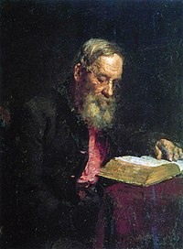
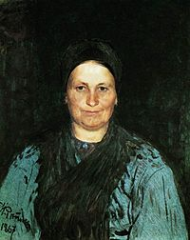
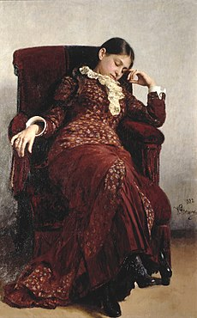
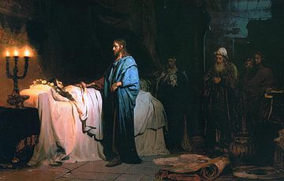
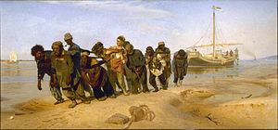
И. Е. Репин.
«Отдых. Портрет В. А. Репиной, жены художника». 1882
Портрет
Ефима Васильевича Репина.
1879
Портрет
Татьяны Степановны Репиной.
1867
И. Е. Репин.
Воскрешение дочери Иаира
(1871)
И. Е. Репин. «Бурлаки на Волге». 1870—1873

Slide 38
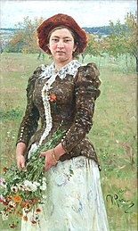
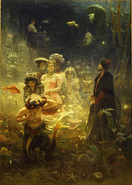
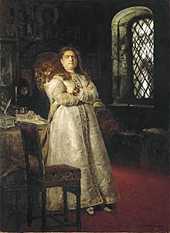
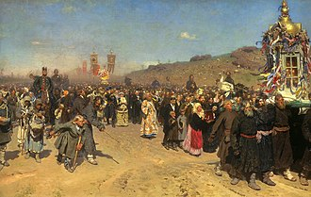
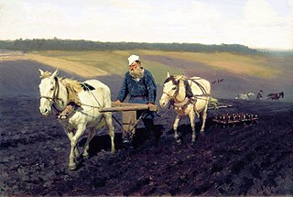
И. Е. Репин. «Осенний букет». 1892
И. Е. Репин.
«Царевна Софья».
1879
И. Е. Репин. «Садко». 1876
И. Е. Репин. «Крестный ход в Курской губернии». 1883
И. Е. Репин. «Пахарь. Лев Толстой на пашне». 1887

Slide 39
И. Е. Репин.
«Портрет И. С. Тургенева».
1874
И. Е. Репин. Портрет Павла Третьякова. 1901
И. Е. Репин. «Иван Грозный и сын его Иван 16 ноября 1581 года». 1885
И. Е. Репин. «Не ждали». 1888
И. Е. Репин. «Запорожцы пишут письмо турецкому султану». 1891

Slide 40
Исаак Ильич Левитан
Родился Исаак Ильич Левитан 18 (30) августа, 1860 г., в интеллигентной еврейской семье.
В 1870 г. семья будущего художника перебралась в столицу. Когда Исааку исполнилось 13 лет, он стал студентом столичного училища живописи. Обучался у Перова, Поленова, Саврасова.

Slide 41
В 1875 г. Исаак потерял мать. Финансовое положение семьи было настолько плохим, что училище периодически помогало ей деньгами. Через год юный Левитан, талант которого признавали и его великие учителя, и ректор училища, был освобожден от уплаты за образование. Еще через год, после смерти отца, Левитан стал студентом пейзажного класса А. Саврасова.
После покушения на жизнь Императора, вышел специальный указ, запрещающий людям еврейского происхождения жить в Москве. Левитан, обосновался в Подмосковье. Там была создана картина “Вечер после дождя”. Продав это полотно, художник смог снять обставленную комнату в Москве.
Весной 1885 г. Исаак Ильич окончил обучение. Но вместо звания художника ему выдали другой диплом, свидетельствующий о том, что он может работать учителем чистописания.

Slide 42
Солнечный день. Весна.
Вечер.
Осенний день. Сокольники.
Деревня. Зима.
Вечер после дождя.

Slide 43
Перед грозой.
Дорога в лесу.
Ветряные мельницы.
Поздние сумерки.
Осень. Дорога в деревне.
Аллея Останкино.

Slide 44
Портрет Н.П.Панафидина
Портрет
Софьи Петровны Кувшинниковой.

Slide 45
Портрет
С._П._Кувшинниковой (1894)
Автопортрет ( не закончен )

